Slide 1
Практикум для педагогів
«Хвилинки грамотності»
ТЕМА : Культуромовна особистість сучасного освітянина

Slide 2
МЕТА ЗАНЯТТЯ:
повідомити про відзначання свята рідної мови в Україні;
нагадати про значимість української мови в розвитку сучасної особистості;
удосконалити навички нормативного слововживання, використання стійких висловів, формотворення в сучасному професійному мовленні
уміння: дотримуватися лексичних і граматичних норм сучасної української літературної мови під час професійної комунікації:
уникати калькування з російської / та інших іноземних мов;

Slide 5
Для кожного народу, кожної нації, найближчою і найдорожчою є його рідна мова. Рідною мовою української нації є українська мова.

Slide 6
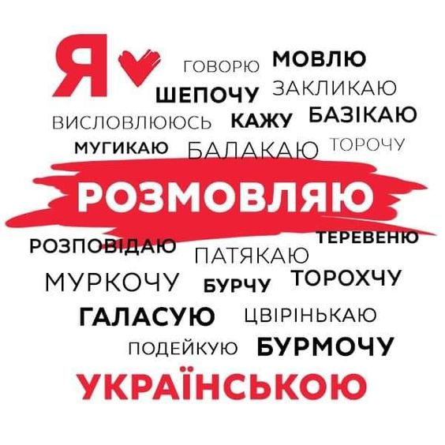

Slide 7
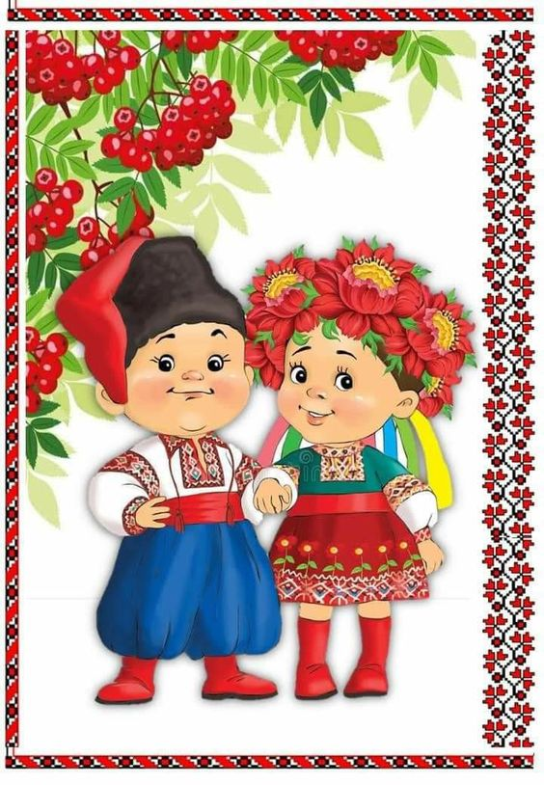

Slide 9
Загалом у світі до 45 мільйонів людей вільно володіють українською.
Вчені Національної академії наук запевняють, що українська мова має 256 тисяч слів. Однак якщо врахувати говірки, діалекти, професійну термінологію та інше то в купі це може сягнути навіть мільйона слів.

Slide 12
Найдовше слово, яке зазначено в книзі рекордів України, складає 31 літеру – « рентгеноелектрокардіографічного» однак часом згадується й інше слово розміром у 38 літер – «а-фторсульфониксиалканперфторкарбонова кислота цю довжелезну конструкцію дослідники знайшли в журналі «Хімічна промисловість України».

Slide 13
Найуживанішою літерою української абетки є літера «П» з якої починається найбільша кількість слів,
а найменш уживаною є літера «Ф»
Найбільше синонімів має слово «бити – аж 45!»
Ще цікавий факт, з 2019 р. в українському правописі були узаконені чотири слова які починаються на літеру «И». Раніше було золоте правило - слів на букву «И» не буває. Це слова Ич(службове слово) Наприклад «Ич який хитрий!»
Друге слово «икати» (тобто вимовляти и замість і)
Третє «ирод» (допускається паралельні форми) «ірод»,
четверте «ирій» - «ірій».
Чому це так? Тому що, українці здавна вимовляли ці слова.

Slide 14
Закон України «Про забезпечення функціонування української мови як державної», (2019). Застосування української мови як державної (офіційної) в усіх сферах суспільного життя, першочергово в освітній, сприяє формуванню і розвитку якісного українськомовного середовища й мовної стійкості. Саме збереження індивідуальної і/або колективної непохитності в послуговуванні державною мовою стане фактором національної єдності й безпеки нашої країни.

Slide 15
Відтак опанування української мови як офіційної є потребою всіх учасників освітнього процесу і насамперед самих педагогів, що формують і розвивають цілісну, усебічно розвинену особистість, інноватора, патріота з активною життєвою позицією і гідного громадянина України: «...варто пам’ятати, що мова – не просто засіб комунікації, а важлива складова для формування особистості, її самоідентифікації, національної свідомості»

Slide 16
Стратегія популяризації української мови до 2030 року «Сильна мова – успішна держава», 2019). Важливо створити оптимальні умови для розвитку такої особистості, яка володіє вміннями й навичками вільно, комунікативно доцільно користуватися засобами мови в усіх видах мовленнєвої діяльності, розширювати культурно-пізнавальні інтереси, орієнтуватися в сучасному інформаційному просторі. На це й повинні спрямовувати свою фахову діяльність педагогічні працівники закладів освіти України, розвиваючи й удосконалюючи мовленнєву / державомовну компетентність учнів, батьків, колег через особистий приклад високопрофесійного нормативного мовлення.

Slide 17
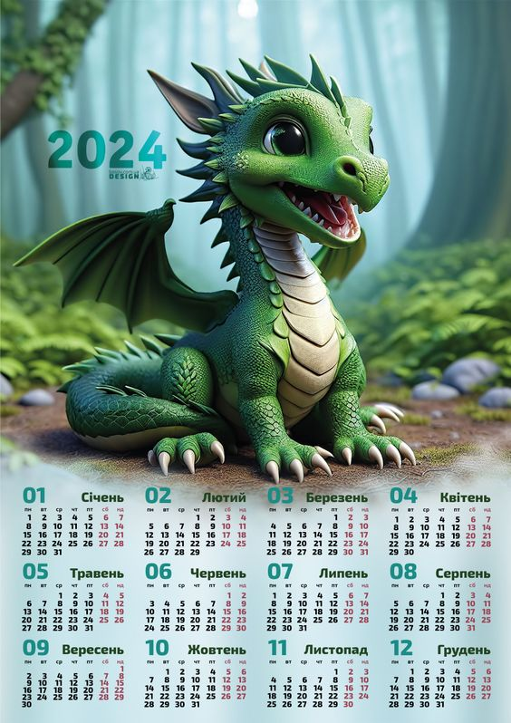
Новий 2024 рік налічує 366 днів -тобто у лютому у нас буде не 28днів а 29.
Такі роки ще називають «високосними». Але вважається українська правильна назва такого року відрізняється. Слід казати не «високосний», а «переступний» або «касянів» на честь святого Касіяна

Slide 18
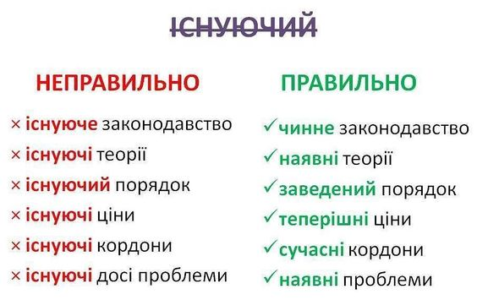

Slide 19
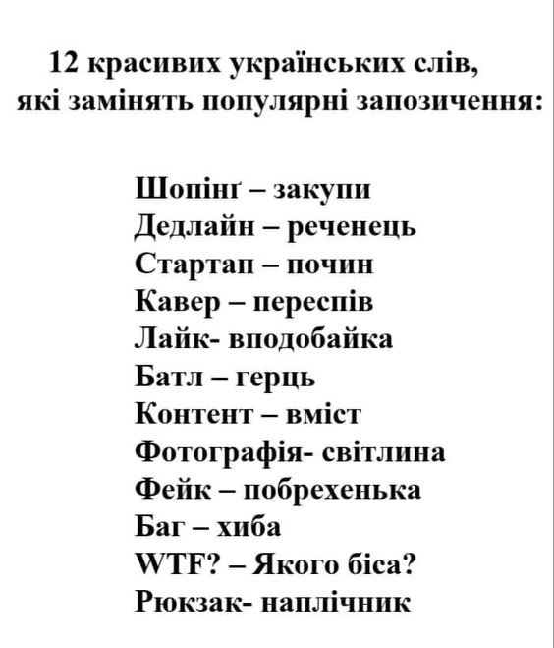

Slide 20
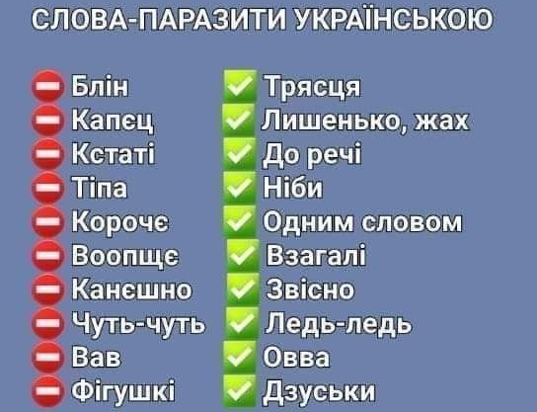

Slide 21
Розмовляємо українською мовою і дбаємо про те, щоб наше мовлення будо чистим, грамотним, емоційним та яскравим. Плекайте рідну мову і вдосконалюйте своє мовлення!

Slide 22
за увагу

